Slide 1


第五章 数据查询(一)

Slide 2
一、SELECT 语句基础
1）用于显示结果
2）数据来源有两个：
一是来源于计算，显示表达式的值；
二是从数据库的表中选取数据。
3）结果被存储在内存中的一个结果表中（称为结果集）。
二、SELECT 基本语法
1）select <数据列表> 或 select <数据列表> [from <表> where ...]
2）select 数据1 [[as] <别名>],数据2 [[as] <别名>], ...
3）数据列表包含多个数据时，用逗号“,”间隔；
4）每个数据可以取别名，作为结果集的表头。可以省略。

Slide 3

CONTENTS
算术运算符
Part 1
Part 2
比较运算符
Part 3
位运算符
Part 4
逻辑运算符

Slide 4
在MySQL中对数据进行查询时，会经常用到各种运算符，以实现对表中字段或数据进行运算，满足用户的各种不同需求。常用的运算符分为算术运算符、比较运算符、逻辑运算符和位运算符4种。

Slide 5
算术运算符
Part 1
算术运算符是MySQL中最常用的运算符，包括加、减、乘、除和求模（取余）5种。MySQL所支持的算术运算符如表5.1所示。
表5.1 算术运算符
运算符 | 作用 | 表达形式
+ | 加法 | x1+x2
- | 减法 | x1-x2
* | 乘法 | x1*x2
/ 或DIV除之后取整 | 除法 | x1/x2 或x1 DIV x2
% 或MOD | 求模 | x1%x2 或x1 MOD x2

Slide 6
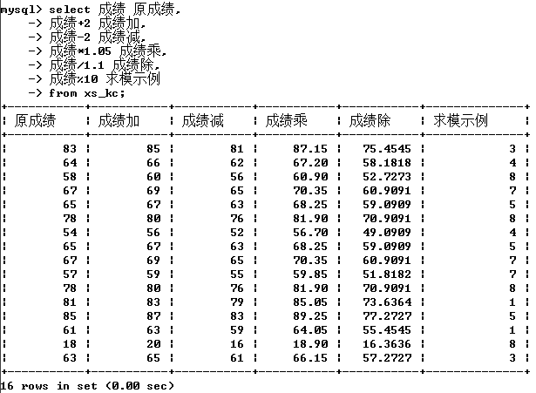
执行SQL语句演示各种算术运算符的使用

Slide 7
比较运算符
Part 2
比较运算符也是常用的运算符之一，主要用于SQL语句的WHERE子句中比较两个或多个值。比较运算符包括>、<、=或<=>、>=、<=、<>或!=、IN、BETWEEN AND、IS NULL、LIKE、GREATEST等。MySQL所支持的比较运算符如表5.2所示。
运算符 | 作用 | 表达形式
> | 大于 | x1>x2
< | 小于 | x1<x2
= 或<=> | 等于 | x1=x2 或x1<=>x2
>= | 大于等于 | x1>=x2
<= | 小于等于 | x1<=x2
<> 或!= | 不等于 | x1<>x2 或x1！=x2
IN | 列表查询 | x1 IN x2
BETWEEN AND | 查询指定范围 | x1 BETWEEN m AND n
IS NULL | 判断是否为空 | x1 IS NULL
LIKE | 使用通配符模糊查询 | x1 LIKE 表达式
GREATEST | 返回多个值中最大值 | GREATEST(x1,x2,…)
LEAST | 返回多个值中最小值 | LEAST(x1,x2,…)

Slide 8
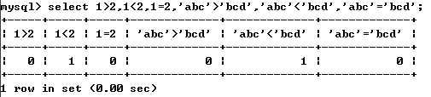
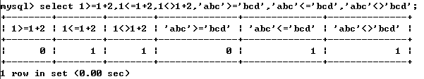
例 比较运算符>、<、=、>=、<=和<>可以实现数字、字符串和表达式的比较，如果比较结果成立，则返回值为1，否则返回值为0。

Slide 9
Part 3
逻辑运算符
逻辑运算就是指与或非运算和异或运算，也是MySQL中常用的运算符之一,通常用于多条件的判断。MySQL所支持的逻辑运算符如表5.3所示。
运算符 | 作用 | 表达形式
AND（&&） | 与 | x1 AND x2
OR（||） | 或 | x1 ORx2
NOT（！） | 非 | NOT x1
XOR | 异或 | x1 XOR x2

Slide 10
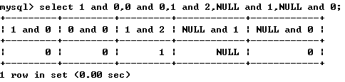
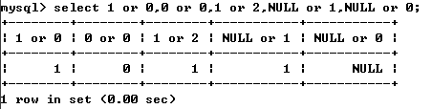
例 对（1，0），（0，0），（1，2），（NULL，1），（NULL，0）五组操作数进行逻辑与运算。
例5.9对（1，0），（0，0），（1，2），（NULL，1），（NULL，0）五组操作数进行逻辑或运算。

Slide 11
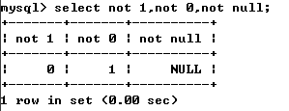
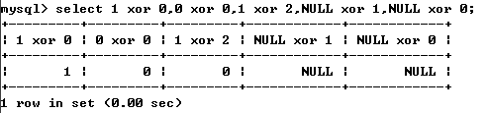
例 对“1，0，NULL”三个操作数进行逻辑非运算。
例 对（1，0），（0，0），（1，2），（NULL，1），（NULL，0）五组操作数进行异或运算。

Slide 12
位运算符
Part 4
位运算符主要用于操作二进制操作数的，主要包括按位与、按位或、按位取反、按位异或、按位左移、按位右移六个运算符。MySQL所支持的位运算符如表5.4所示。
运算符 | 作用 | 表达形式
& | 按位与 | x1 & x2
| | 按位或 | x1 | x2
~ | 按位取反 | ~x1
^ | 按位异或 | x1 ^ x2
<< | 按位左移 | x1 << x2
>> | 按位右移 | x1 >> x2

Slide 13
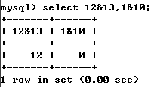
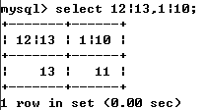
例 使用按位与位运算符计算（12，13），（1，10）两组数的值。
例 使用按位或位运算符计算（12，13），（1，10）两组数的值。

Slide 14
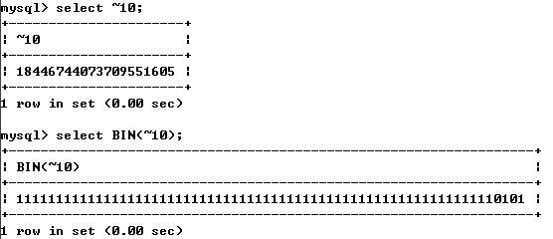
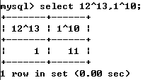
例 对10进行按位取反运算。
例 使用按位异或位运算符计算（12，13），（1，10）两组数的值。

Slide 15
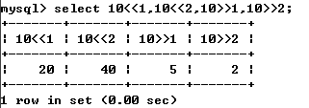
例 把10向左和向右分别移一位、移两位。
分析过程如下：

Slide 16
谢谢观看

